Slide 1

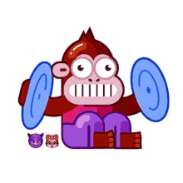



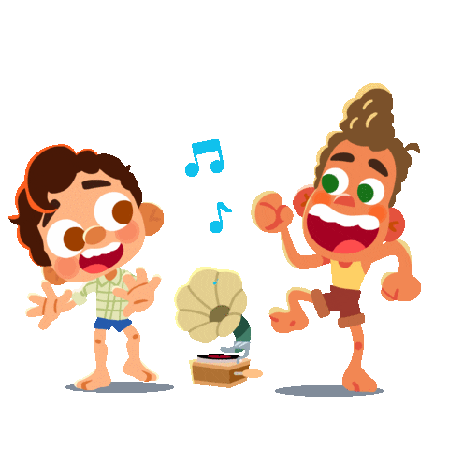


Khoa học
ÂM THANH
Âm thanh là gì?????

Slide 2
Khoa học
Khởi động

Slide 3
Ai nghe tài thế?
Chọn ô ngẫu nhiên, lắng nghe thật kĩ xem đó là âm thanh gì nhé?

Slide 4



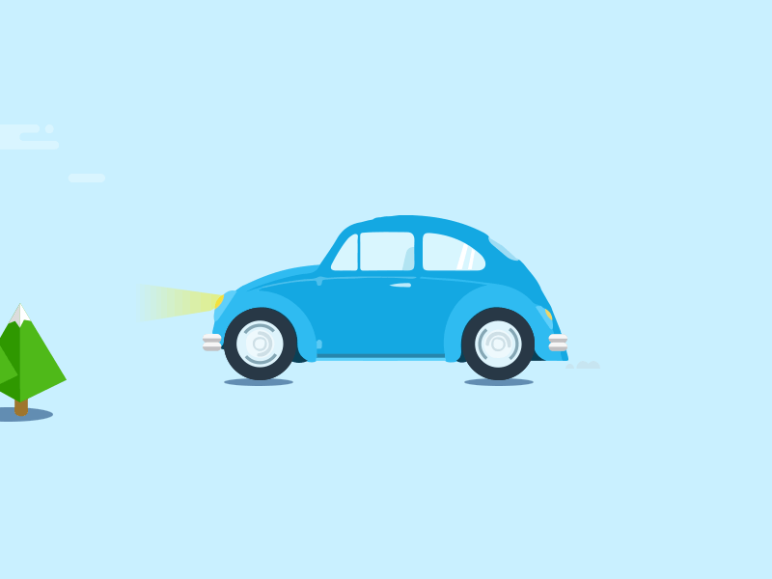
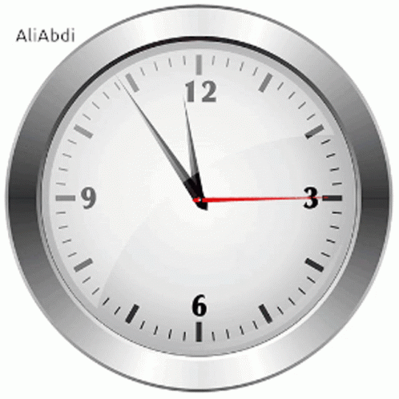

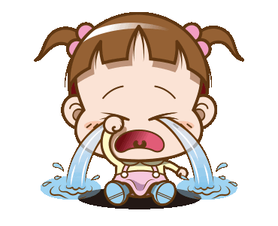
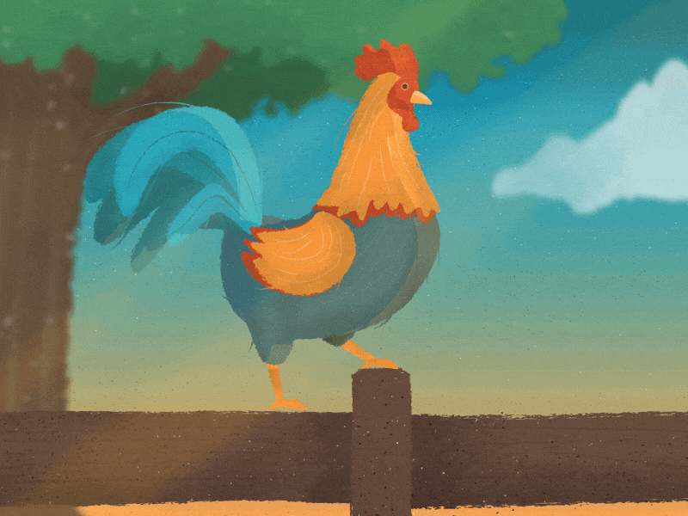
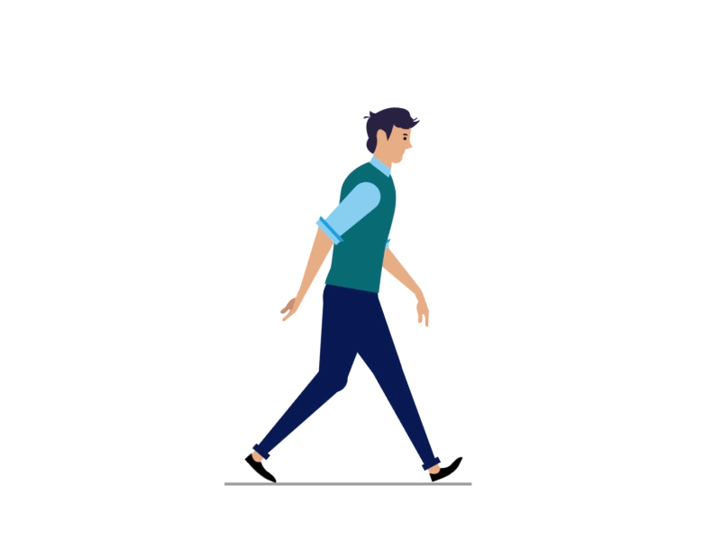
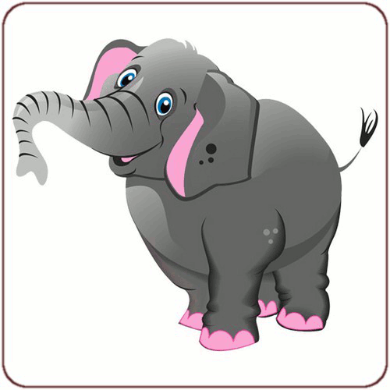
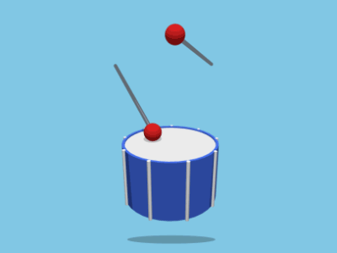

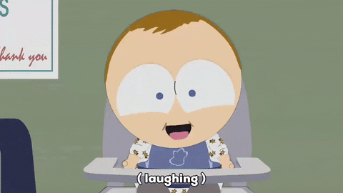
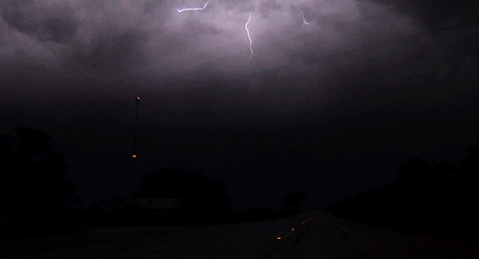
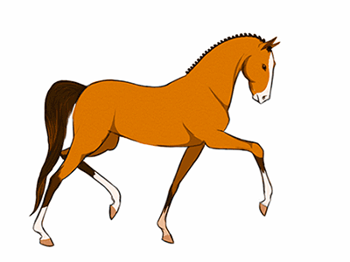
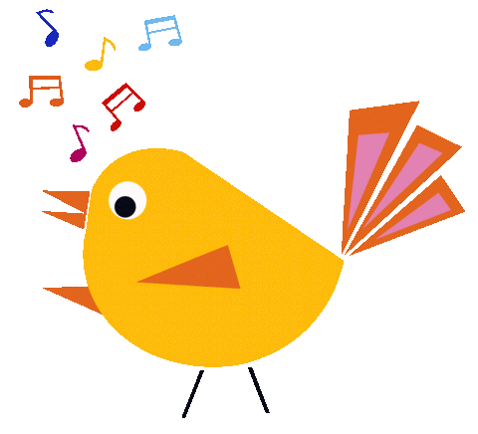
Ai nghe tài thế?

Slide 5
Âm thanh
Khám phá

Slide 6
1. Nêu các âm thanh mà các em biết.
- Tiếng động cơ, tiếng nhạc, tiếng gió, tiếng nói cười, tiếng chó sủa, tiếng chim hót, tiếng trống, tiếng mưa, tiếng sấm, tiếng gà gáy....

Slide 7
Tìm các âm thanh theo nhóm.
NHÓM | CÁC ÂM THANH
Những âm thanh nào do con người gây ra?
Những âm thanh nào thường nghe được vào buổi sáng sớm?
Những âm thanh nào thường nghe được vào ban ngày?
Những âm thanh nào thường nghe được vào ban đêm?
Tiếng nói, tiếng hát, tiếng khóc của trẻ em, tiếng cười, tiếng động cơ…
Tiếng gà gáy, loa phát thanh, tiếng chim hót, tiếng còi, tiếng xe cộ,...
Tiếng nói, tiếng hát, tiếng khóc của trẻ em tiếng cười, tiếng động cơ, tiếng trống, tiếng đàn,...
Tiếng dế kêu, tiếng ếch kêu, tiếng côn trùng kêu...

Slide 8
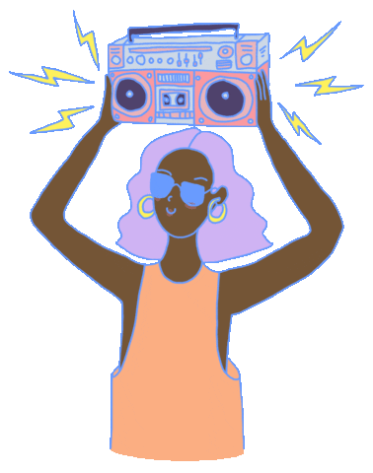
1
Âm thanh do con người
tạo ra.
Có rất nhiều
âm thanh
xung quanh
chúng ta
2
Âm thanh có trong
tự nhiên.
3
Âm thanh nghe thấy vào ban ngày.
4
Âm thanh nghe thấy vào ban đêm.

Slide 9
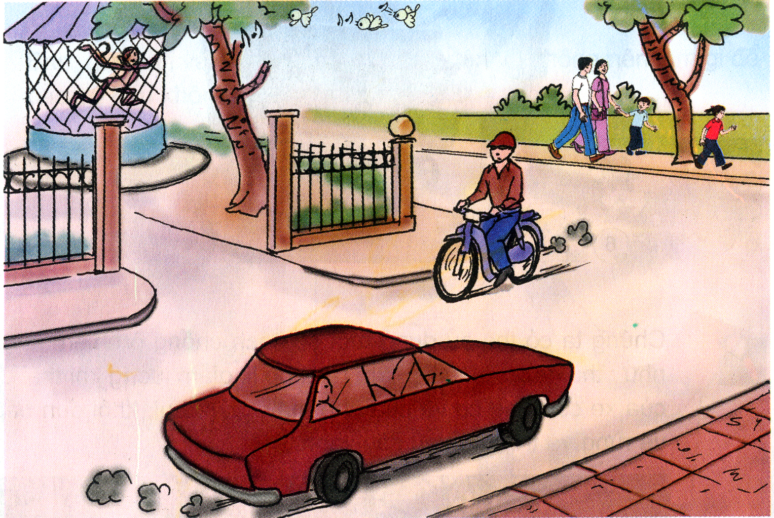
Em có thể nghe thấy âm thanh phát ra từ đâu trong bức tranh?
Chim
Khỉ
Bước chân
Xe máy
Xe ô tô

Slide 10

- Có rất nhiều âm thanh xung quanh ta.
-Hàng ngày, hàng giờ tai ta nghe được những âm thanh đó.

Slide 11
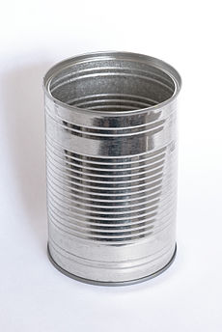
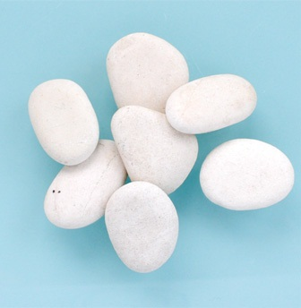
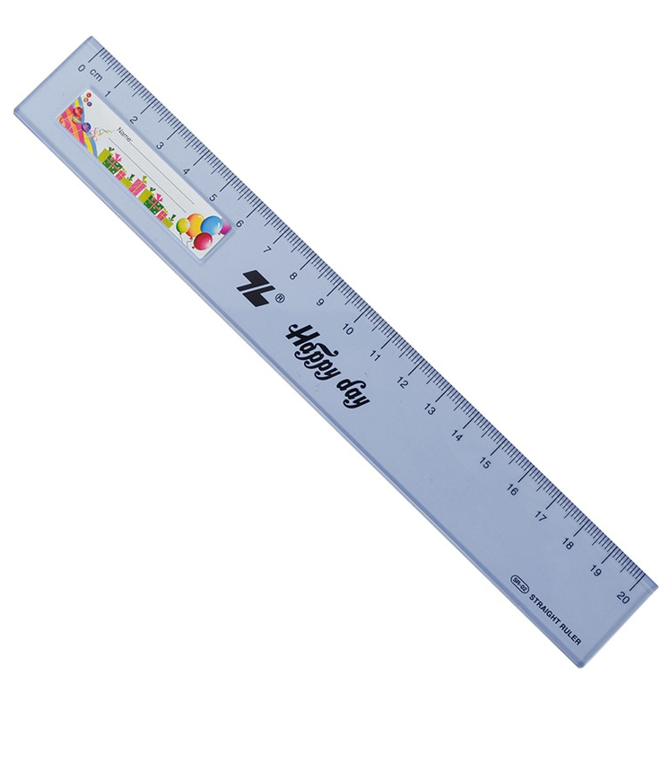
Tạo âm thanh
Ống bơ
Sỏi
Thước
Sử dụng các vật trong hình, làm cách nào để phát ra âm thanh?

Slide 12
Theo em tại sao vật lại có thể phát ra âm thanh?
Vật phát ra âm thanh khi con người tác động vào chúng.
Vật có thể phát ra âm thanh khi chúng có sự va chạm với nhau.

Slide 13
Âm thanh phát ra từ nhiều nguồn với những cách khác nhau. Có điểm chung nào khi âm thanh phát ra không?

Slide 14
Thí nghiệm: Rắc giấy vụn lên mặt trống. Gõ trống và quan sát mặt trống
Rắc ít vụn giấy lên mặt trống. Không gõ trống. Mặt trống có rung động không?
- Khi gõ trống thì mặt trống có rung không? Những mẩu giấy vụn thế nào?
- Khi gõ trống mạnh hơn?
Khi gõ trống rồi đặt tay lên mặt trống đang rung?

Slide 15
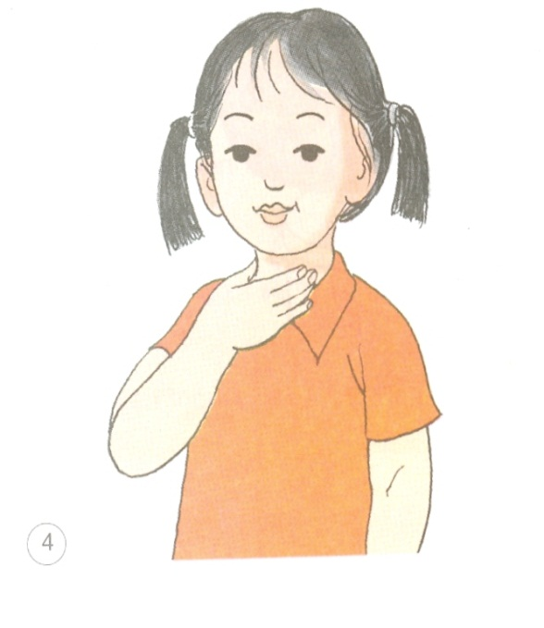
Đặt tay lên cổ như hình và nói.
.
Khi nói em có cảm giác gì?
Wed
Khi nói, dây thanh quản ở cổ rung lên.

Slide 16
Nhận xét
.
Khi phát ra âm thanh thì mặt trống, dây thanh quản có điểm gì chung?
Khi phát ra âm thanh thì mặt trống, dây đàn, thanh quản đều rung động.

Slide 17

Ghi nhớ
Âm thanh là do các vật rung động tạo ra.
Khi sự rung động ngừng thì âm thanh sẽ mất.
Khi nào vật phát ra âm thanh?

Slide 18
Âm thanh
Dặn dò

Slide 19
Tạm biệt
Hết rồi

